Slide 1
Efficiënt in Operations
“Systeembeheer” in 2019
mei ’19

Slide 2
Agenda
16:00 Ontvangst
16:30 Start presentatie
17:30 Start praktijk / workshop gedeelte
18:00 Diner
18:45 Tweede praktijk blok
20:30 Einde

Slide 3
Mijn achtergrond
Bas
In IT sinds 2007
Begonnen als Technisch Applicatie beheerder
ERP
Systeem beheer
Database beheer
Applicatieserver beheer
Etc
Later werd dat DevOps
Beheerscripts > Configuration Management
On Premise > (Hybrid) Cloud
Nu bezig bij een FinTech startup (Cloud / Azure / K8S)

Slide 4
In den beginnen…..
Lid van een beheerteam van ~12 man
DBA
TAM
Veel manuele labor
< 30 servers / systemen te beheren
Systemen waren “Pets”
Ze hadden bijna een persoonlijkheid….
Beheerders kenden de details
Bij problemen wordt de server behandeld als een ziek huisdier

Slide 5
Omslag in 2014
DevOps bij multinational
>10.000 servers met een beheerteam van 6 man
Puppet Enterprise
Automation first
Servers zijn “Cattle”
Als je server ziek is, pleur je hem weg en koop je een nieuwe

Slide 6
Maar hoe beheer je dan in 2019?
Met de hand?
Met een scriptje?
Met Configuration Management?
Met golden / immutable images?
Niet? (PAAS / Kubernetes / Etc)

Slide 7
Met de hand?
Nee.
Schaalt niet
Beheerder vergeet een vinkje in productie
Het vinkje staat er in acceptatie wel
Men zoekt een week naar het problem
➔ Setup is niet reproduceerbaar!

Slide 8
Met een scriptje?
Vaak goed genoeg binnen kleinere IT omgevingen
Systeembeheer is een bastion en levert een systeem voor jou applicaties, er is geen behoefte aan Configuration Management
Met je scriptje rol je snel je Tibco / Oracle / Mulesoft / INSERT_RANDOM_SOFTWARE uit
Vooral een fijne usecase om geen repetatief installatie werk te doen

Slide 9
Configuration Management
Zie je sneller binnen grotere bedrijven, of bij start ups
Applicatie teams krijgen een VM (al dan niet van een golden image)
Applicatie team is in bepaalde mate verantwoordelijk voor de servers
Naast het beheer automatiseren wil je ook kunnen valideren

Slide 10
Golden / Immutable Images
Image wordt gebouwd, opgezet voor een specifieke use-case / applicatie
Daarna gesaved als image
Als er een update voor de software is, wordt de image gelaunched en vervangt hij een oude versie
In principe wordt er niet ingelogged op images / wordt er geen beheer op gedaan
Utopie?
Op dit moment heb ik een use case die ik onderzoek….

Slide 11
Niet? (K8S / PAAS)
Cloud provider / beheer team geeft je het platform
Team deployed haar applicatie artifact en “dat was het dan”
Zit vaak wel automation omheen!
CI/CD
Databases / andere third party afhankelijkheden moeten bekend zijn voor de APP
Etc.

Slide 12
CM Smaakjes
Eenmalig (Cloud-Init)
Met een agent (Chef/Puppet)
Zonder een agent (Ansible)
Niet gericht op servers, maar op Cloud Objecten (Terraform)

Slide 13
Cloud-Init
Heel kort door de bocht: een first-boot scripts dat een yaml config inleest en uitvoert
Wel beschikking over de metadata service van de cloud provider
Handig om public keys aan te maken, packages te installeren, users klaar te zetten, etc
Niet heel handig voor zaken die meer nuance nodig hebben

Slide 14
Met een agent – server setup
Er draait een agent op de clients
Elke x aantal minuten haalt die zijn configuratie op bij de server en corrigeert hij zichzelf als dat nodig is
Server down > clients updaten zichzelf niet
Vaak gebruikt binnen bedrijven waar compliance en de staat van de server belangrijk gevonden wordt
Voorbeelden van tools: Puppet, Chef.

Slide 15
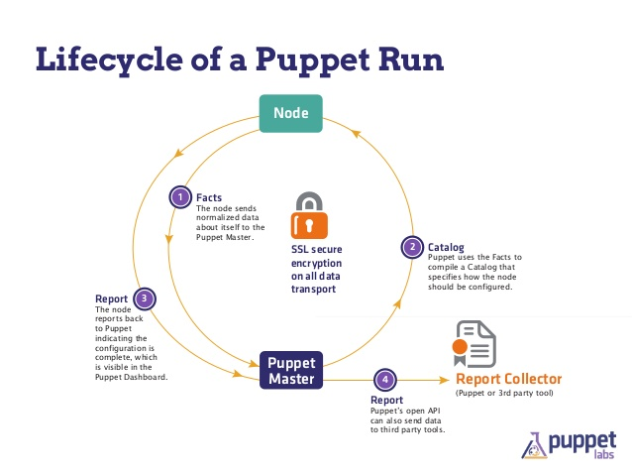

Slide 16
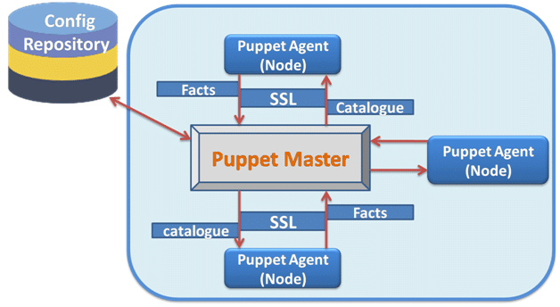

Slide 17
Agentless
Geen agents op de servers
Vaak op Ad-Hoc basis (DevOps engineer rolts iets nieuws uit)
Vaak met een soort admin user met een SSH key
Voorbeeld van tool: Ansible

Slide 18
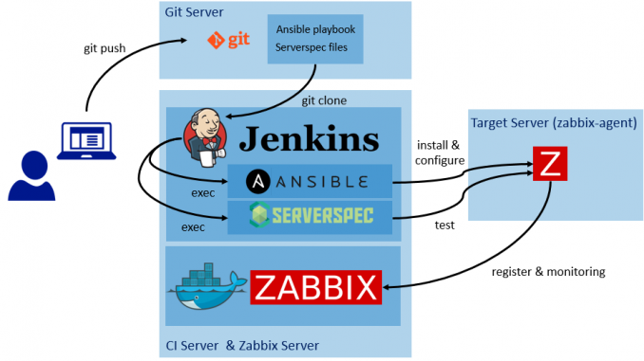

Slide 19
TerraForm
Voor het beheren van je “cloud”
Niet gericht op servers maar op cloud objecten
VM
Message queues
Databases
API Keys
Users
SSH Keys
Wat-AWS-Deze-Week-Weer-Voor-Nieuwe-Paas-Heeft-Aangekondigd
Qua flow voor hetzelfde als bij agentless (CI driven)

Slide 20
Inspec
Integratie testen voor je infrastructuur
Wordt nog veel te weinig gedaan
Van Chef
Inspecteert de desired state van je infrastructuur om te valideren dat je CM code doet wat hij belooft
Je verzekering, net zoals je soap-ui testen of je Junit testen.

Slide 21
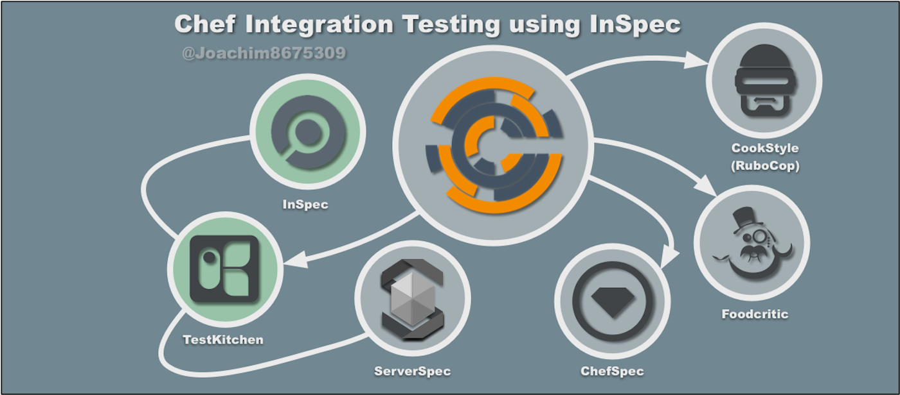

Slide 22
Praktijk gedeelte
https://github.com/BasLangenberg/syntouch-bits-bytes-infra-as-code
Tools:
Cloud Init
Ansible
Terraform
Inspec
Bedoeld als een eerste kennismaking met CM en haar nut

Slide 23

Questions?

Slide 24

Eindhoven
De Zaale 11
5612 AJ Eindhoven
Netherlands
Utrecht
Blok D, Graadt van Roggenweg 328-334
3531 AH Utrecht
Netherlands
info@syntouch.nl
www.syntouch.nl

